Slide 1
人工智能第九小组
刘芮汐 2015202018
王湘博 2015201979
周耕墨 2015201981
韩瑞琛 2015202030

Slide 2
任务分工
刘芮汐：代码，小车组装
王湘博：代码，小车组装，制作ppt
周耕墨：小车组装
韩瑞琛：小车组装，制作PPT

Slide 3
器材
Arduino代码
具体实验情况

Slide 4
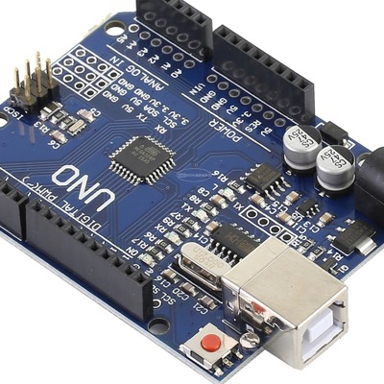
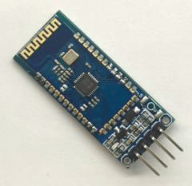
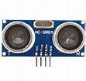
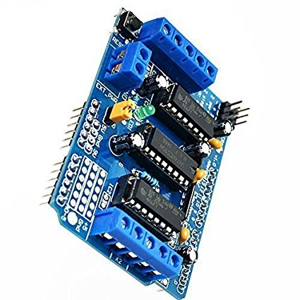
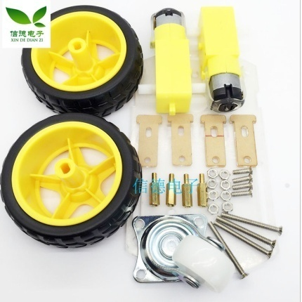
器材
Arduino UNO
BT06 Bluetooth
HC-SR04 Ultrasonic Distance Measuring
L293D Motor Drive Shield
2WD Smart Robot Car Chassis Kit

Slide 5
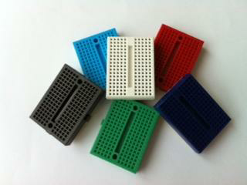
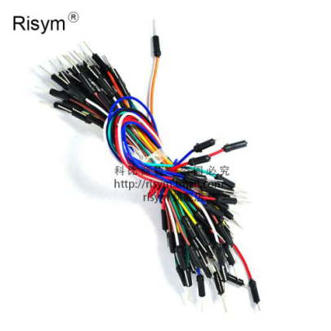
器材
面包板
导线

Slide 6
Arduino代码
#include <AFMotor.h>
AF_DCMotor Rback_motor(2);
AF_DCMotor Lback_motor(1);
float RLRatio = 1.0;
int maxSpeed = 80;//最大速度
char getstr;//串口数据
int IntervalTime;//测距时间
int trig = 9;//sero1保留端口
int echo = 10;//sero2保留端口
int control=1;//0:人工控制;1:自动控制
void setup()
{
// put your setup code here, to run once:
Serial.begin(9600);
Rback_motor.setSpeed(0);
Rback_motor.run(RELEASE);
Lback_motor.setSpeed(0);
Lback_motor.run(RELEASE);
delay(2000);
//超声波测距
pinMode(echo, INPUT);
pinMode(trig, OUTPUT);
}

Slide 7
Arduino代码
void loop()
{
getstr = Serial.read();
driver();
if(control==1)
{
ultrasonicCar();
}
}
void forward()
{
Rback_motor.run(BACKWARD);
Lback_motor.run(BACKWARD);
Rback_motor.setSpeed(maxSpeed*RLRatio);
Lback_motor.setSpeed(maxSpeed);
}
void backward()
{
Rback_motor.run(FORWARD);
Lback_motor.run(FORWARD);
Rback_motor.setSpeed(maxSpeed*RLRatio);
Lback_motor.setSpeed(maxSpeed);
}
void stopcar()
{
Rback_motor.setSpeed(0);
Lback_motor.setSpeed(0);
Rback_motor.run(RELEASE);
Lback_motor.run(RELEASE);
}

Slide 8
Arduino代码
void left()
{
Rback_motor.run(FORWARD);
Lback_motor.run(BACKWARD);
Rback_motor.setSpeed(maxSpeed*RLRatio);
Lback_motor.setSpeed(maxSpeed);
}
void right()
{
Rback_motor.run(BACKWARD);
Lback_motor.run(FORWARD);
Rback_motor.setSpeed(maxSpeed*RLRatio);
Lback_motor.setSpeed(maxSpeed);
}
void driver()
{
if ((getstr == '<')&&(RLRatio>0.1))
{
RLRatio -= 0.1;
Serial.println(RLRatio);
}
if (getstr == '>')
{
RLRatio += 0.1;
Serial.println(RLRatio);
}
if (getstr == '5')
{
Serial.println("stopcar");
stopcar();
control=0;
}

Slide 9
Arduino代码
if (getstr == '1')
{
Serial.println("forward");
forward();
control=0;
}
if (getstr == '2')
{
Serial.println("backward");
backward();
control=0;
}
if (getstr == '3')
{
Serial.println("right");
right();
control=0;
}
if (getstr == '4')
{
Serial.println("left");
left();
control=0;
}
if (getstr=='6')
{
control

Slide 10
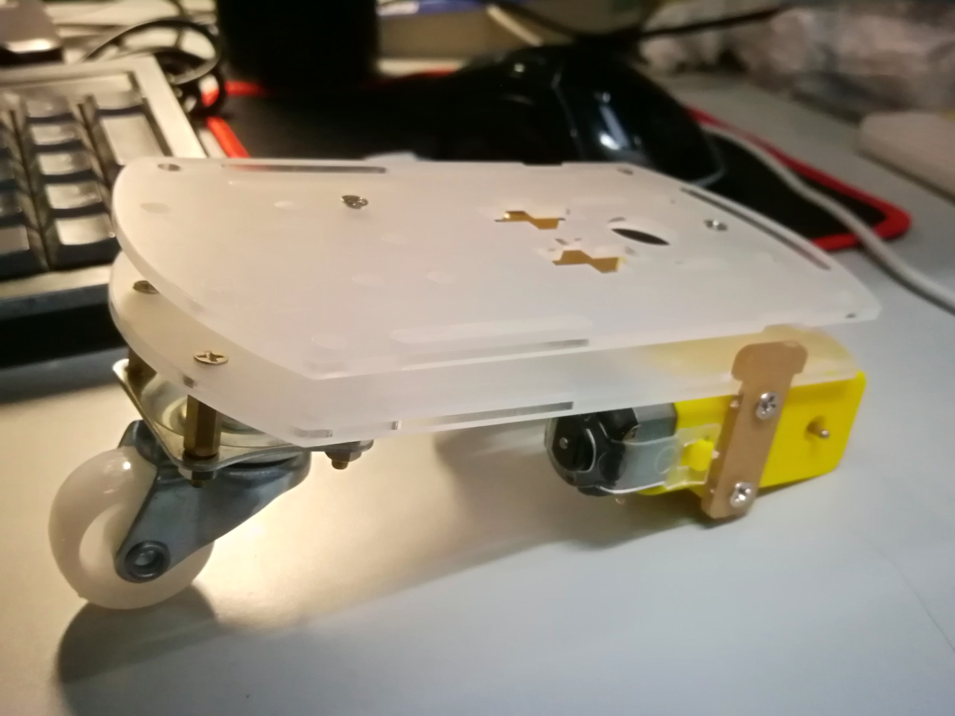
小车底盘安装完成

Slide 11
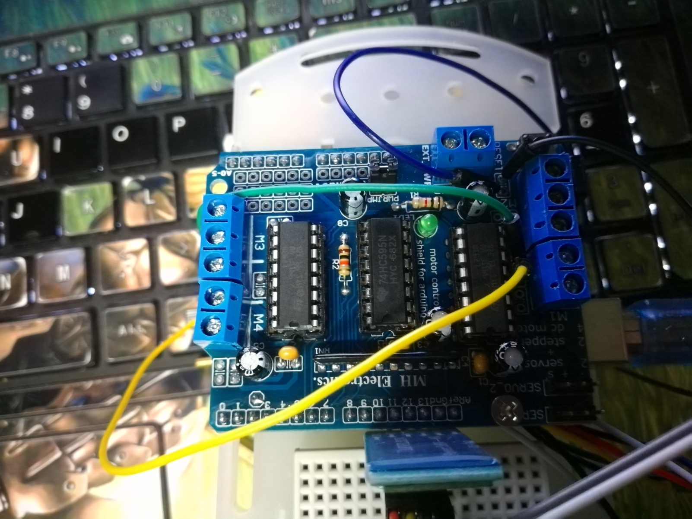
uno和驱动板结合

Slide 12
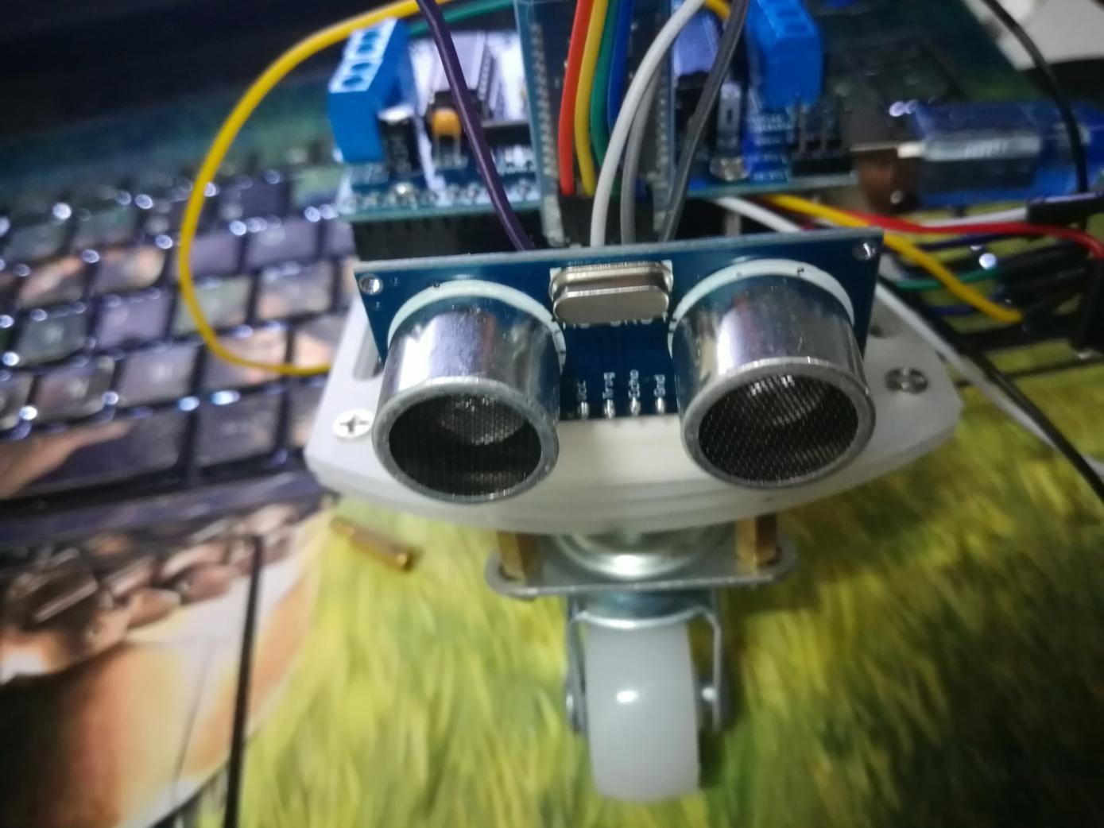
超声波距离传感器
图：

Slide 13
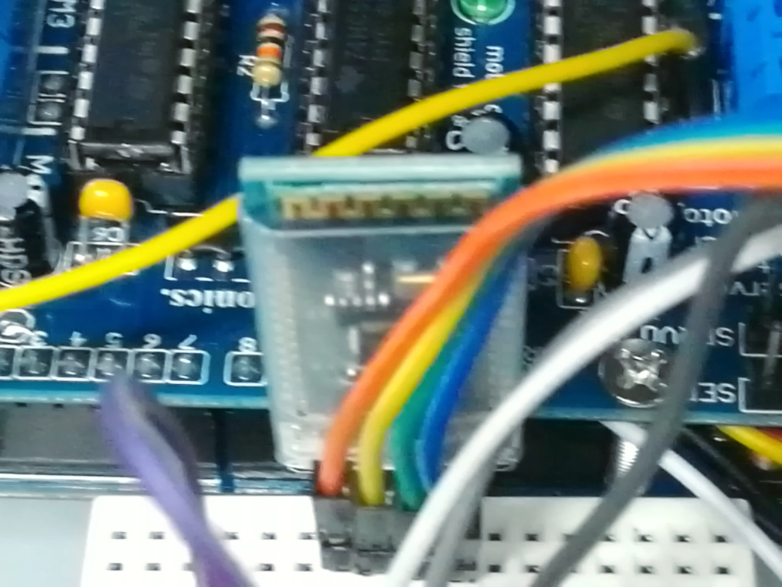
蓝牙传感器
手机App：蓝牙串口助手
图：

Slide 14
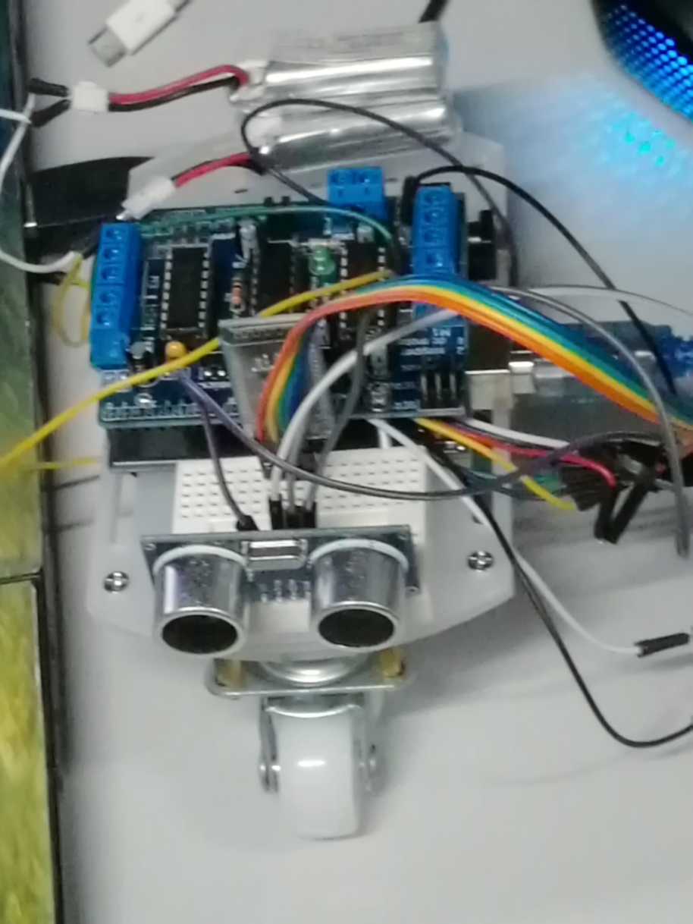
完整小车

Slide 15
实验中遇到的问题及解决方案
小车底板尺寸不合适
用磨刀磨掉1mm误差
轮子转向相反
调换左右轮子
无法运行Arduino程序
下载安装CH341SER安装驱动程序
材料不齐全
领导团结全国各族人民共同致富

Slide 16
实验中遇到的问题及解决方案
电机驱动板M4接口坏了
修改代码AF_DCMotor Rback_motor(2);
使用M2接口连接马达
蓝牙与超声波传感器同电机驱动板连接有bug，超声波传感器无法读出距离、蓝牙可以连接但控制不了等问题
将传感器连接在uno板的内部接口
由于Uno板外部接口已与电机驱动器连接
电机驱动板连接电源时烧坏了
购买新板，等待收货ing…

Slide 17
后续任务
重新购买电机驱动板
加入深度学习算法，实现小车自动认路
添加更多的传感器，增进新的功能
如液晶屏，多彩LED灯，蜂鸣器等

Slide 18
Thank You !

